Slide 1
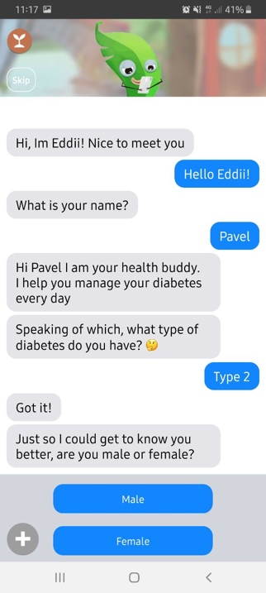
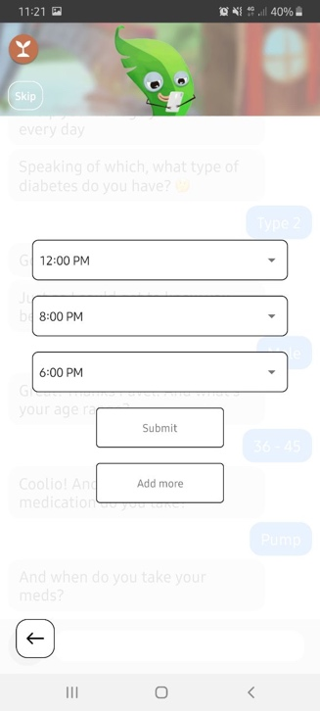
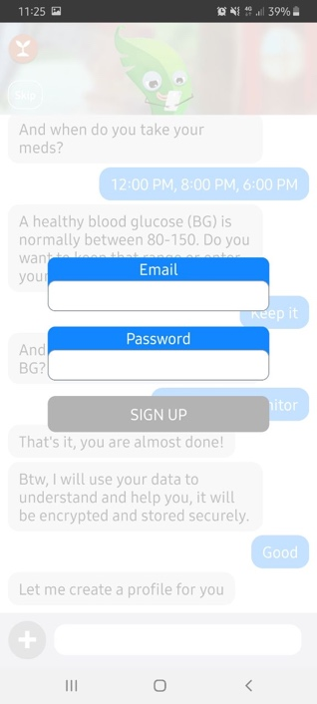
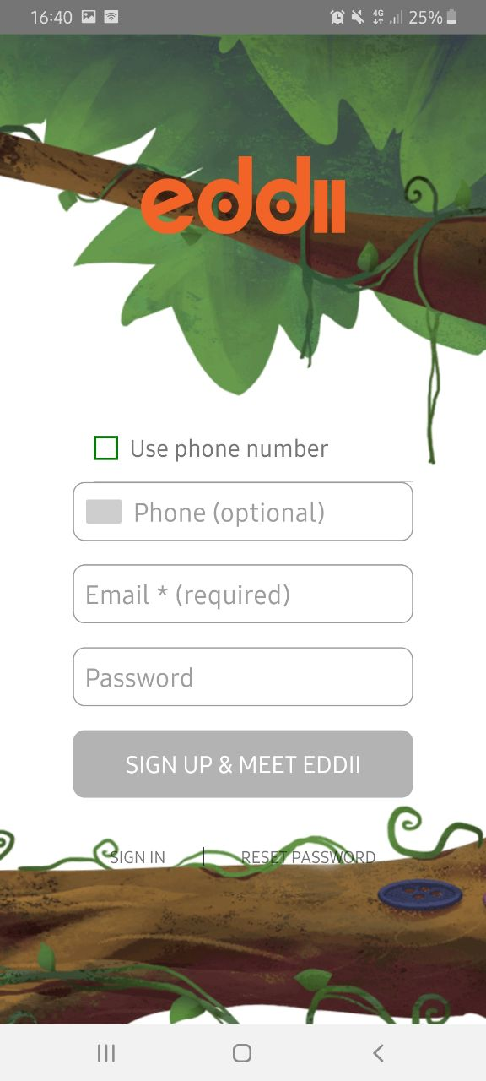
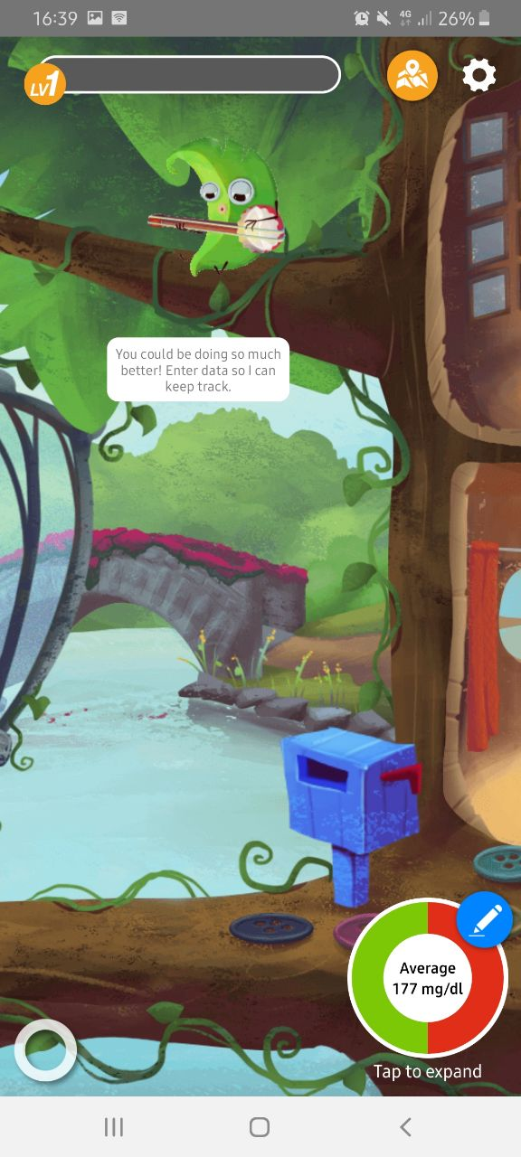
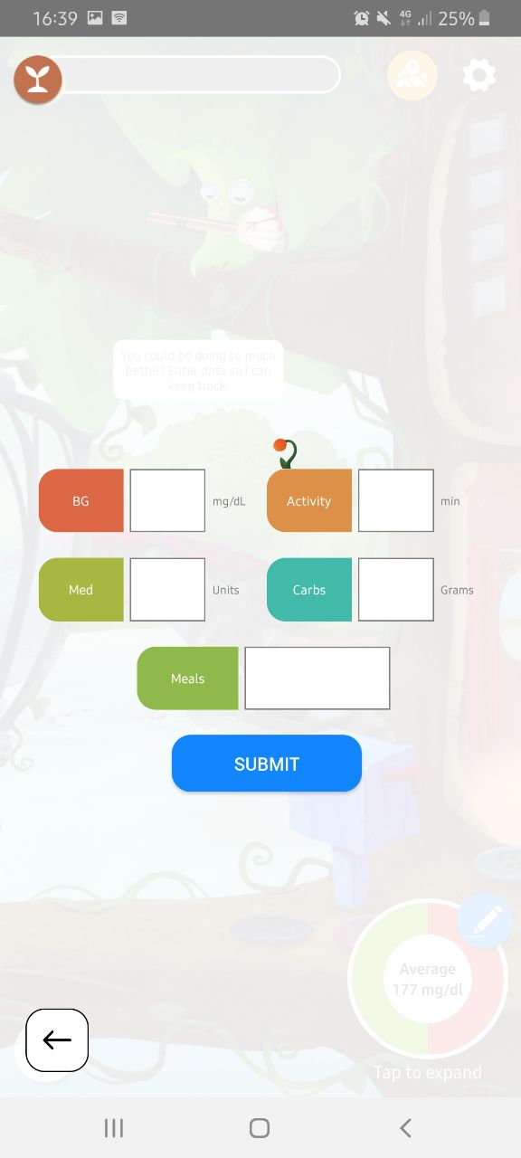
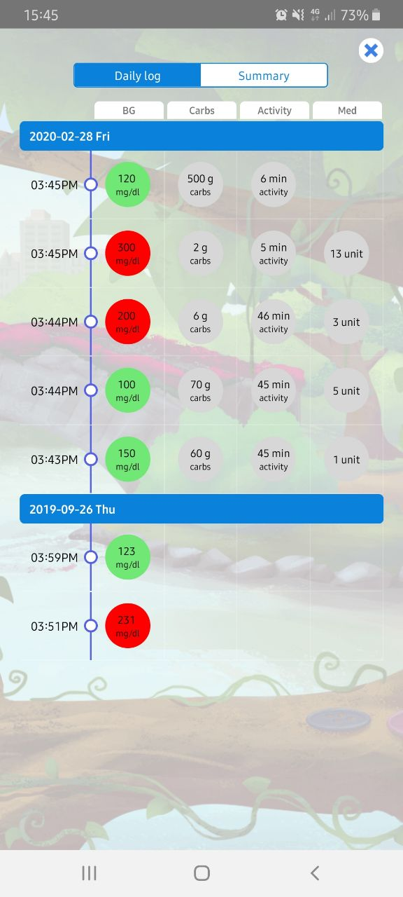
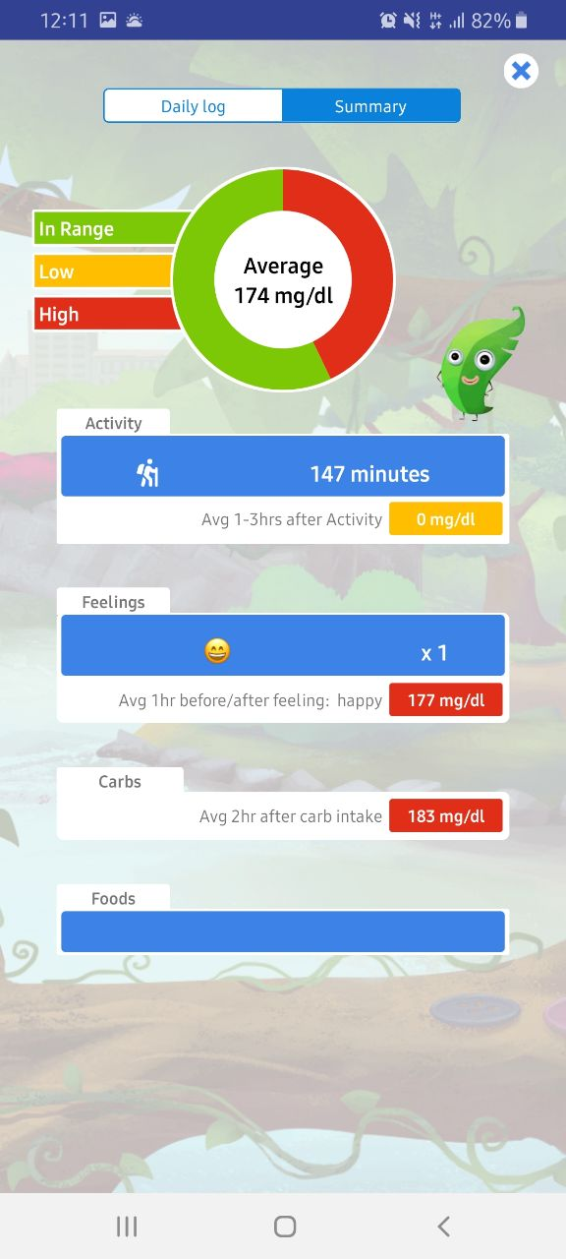
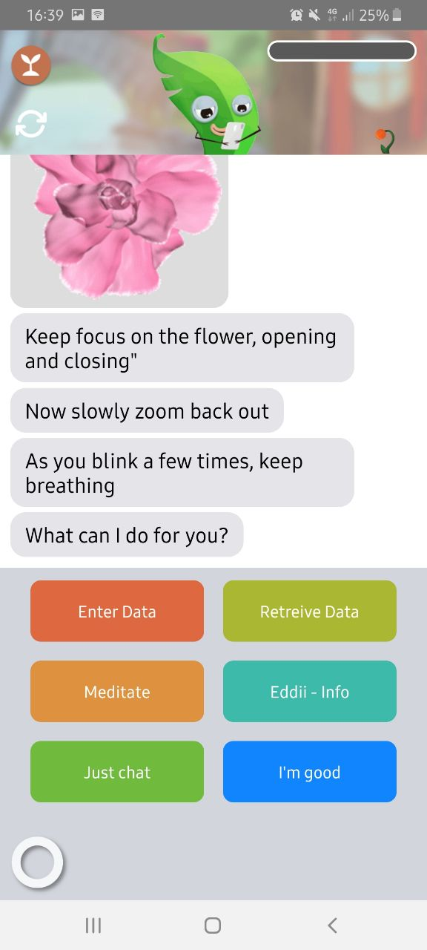
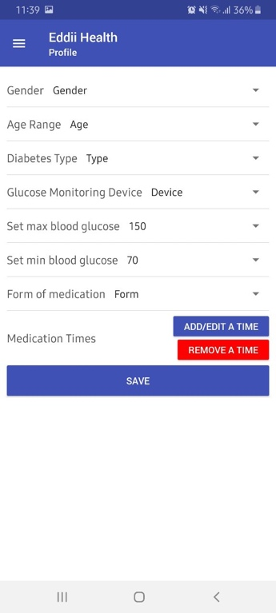
Пользовательский интерфейс программного средства
Экран знакомства с приложением
Экран установки уведомлений
Экран создания учетной записи
Экран регистрации
Главный экран
Рисунок 1
Рисунок 2
Рисунок 3
Рисунок 4
Рисунок 5
Экран ввода пользовательских данных
Экран статистики по дням недели
Экран просмотра средне-статистических данных
Экран чат-бота
Экран профиля пользователя
Рисунок 6
Рисунок 7
Рисунок 8
Рисунок 9
Рисунок 10

